Slide 1
Réseau Informatique

Slide 2
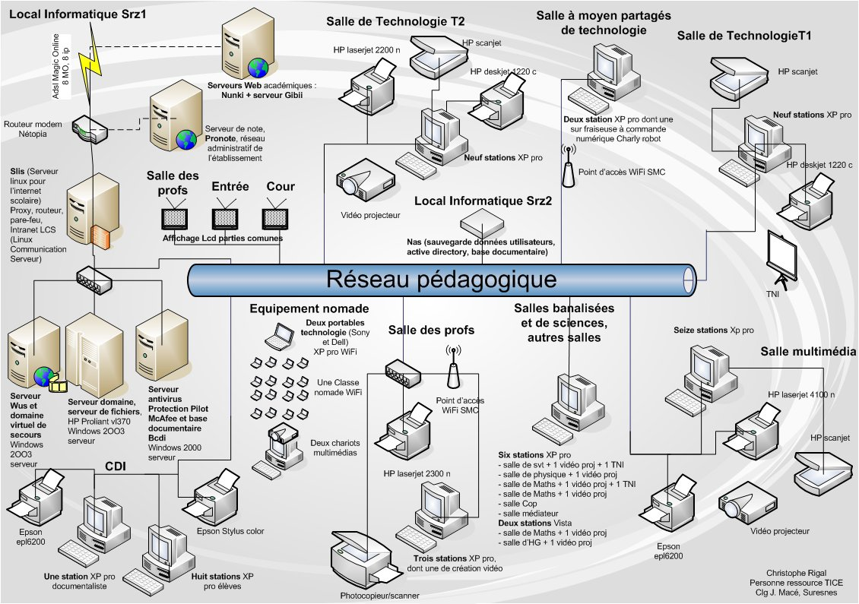

Slide 3
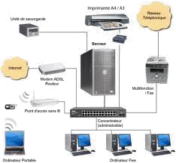
un réseau informatique
réseau informatique
Définitions Web
Un réseau informatique est un ensemble d'équipements reliés entre eux pour échanger des informations. Par analogie avec un filet, on appelle nœud l'extrémité d'une connexion, qui peut être une intersection de plusieurs connexions ou équipements. ...

Slide 4
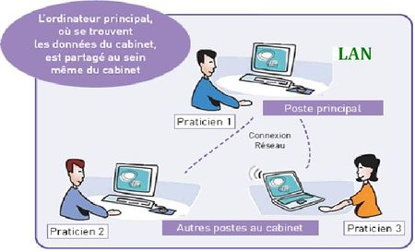
Les differents types de Réseau(LAN,WAN et MAN)
• Les LAN :
– Local Area Networkou Réseau Local. Un tel
réseau permet de relier des ordinateurs et des
périphériques situés à proximité les uns des
autres (dans un même bâtiment, par exemple).
– C’est le type de réseau le plus répandudans
les entreprises et ne comporte pas plus de 100
ordinateurs.

Slide 5
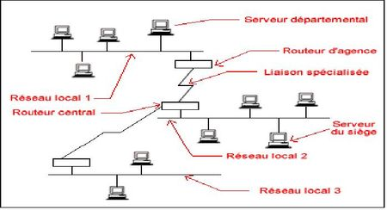
• Les MAN :
– Métropolitain Area Network ou Réseau
Métropolitain.
– Il s’agit d’une série de Réseaux Locauxet
permet de relier des ordinateurs situés dans une
même ville.

Slide 6
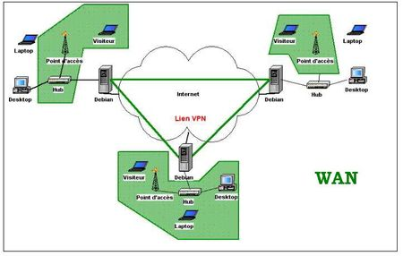
• Les WAN :
– Wide Area Network ou Réseau Etendu, sert à
relier des LANsitués dans un même pays ou
dans le monde.
– Lorsqu’un WANappartient à une même
entreprise, on parle souvent de Réseau
d’Entreprise.

Slide 7
Un réseau wifi
Le¹ Wi-Fi est un ensemble de protocoles de communication sans fil régi par les normes du groupe IEEE 802.11 (ISO/CEI 8802-11). Un réseau Wi-Fi permet de relier sans fil plusieursappareils informatiques (ordinateur, routeur, décodeur Internet, etc.) au sein d'un réseau informatique afin de permettre la transmission de données entre eux.
Les normes IEEE 802.11 (ISO/CEI 8802-11), qui sont utilisées internationalement, décrivent les caractéristiques d’un réseau local sans fil (WLAN). La marque déposée « Wi-Fi »correspond initialement au nom donné à la certification délivrée par la Wi-Fi Alliance(« Wireless Ethernet Compatibility Alliance », WECA), organisme ayant pour mission de spécifier l’interopérabilité entre les matériels répondant à la norme 802.11 et de vendre le label « Wi-Fi » aux matériels répondant à leurs spécifications. Par abus de langage (et pour des raisons de marketing) le nom de la norme se confond aujourd’hui avec le nom de la certification (c’est du moins le cas en France, en Espagne, au Canada, en Suisse, en Tunisie…). Ainsi, un réseau Wi-Fi est en réalité un réseau répondant à la norme 802.11. Dans d’autres pays (en Allemagne, aux États-Unis par exemple) de tels réseaux sont correctement nommés WLAN (Wireless LAN).
Grâce aux normes Wi-Fi, il est possible de créer des réseaux locaux sans fil à haut débit. Dans la pratique, le Wi-Fi permet de relier des ordinateurs portables, des machines de bureau, des assistants personnels (PDA), des objets communicants ou même des périphériques à une liaison haut débit (de 11 Mbit/s théoriques ou 6 Mbit/s réels en 802.11b à 54 Mbit/sthéoriques ou

Slide 8
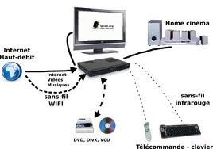
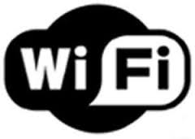
environ 25 Mbit/s réels en 802.11a ou 802.11g et 600 Mbit/s théoriques pour le 802.11n²) sur un rayon de plusieurs dizaines de mètres en intérieur (généralement entre une vingtaine et une cinquantaine de mètres).
Ainsi, des fournisseurs d’accès à Internet peuvent établir un réseau Wi-Fi connecté à Internet dans une zone à forte concentration d’utilisateurs (gare, aéroport, hôtel, train…). Ces zones ou points d’accès sont appelés bornes Wi-Fi ou points d’accès Wi-Fi ou « hot spots ».

Slide 9
Configuration d'un réseau local
Ce dossier à pour but d'expliquer une façon parmis tant d'autres sur la manière de créer et de configurer un réseau local (LAN). Les avantages à créer un réseau local sont multiples et peu onéreux si l'on considère tous les services qu'il peut rendre : partage de fichiers, partager son imprimante familiale, jeux entre plusieurs PC de la maison, etc. mais surtout de pouvoir partager sa connexion à Internet.
Matériel minimum nécessaire
Pour 2 PC
2 ordinateurs avec 1 port PCI de libre sur chacun d'eux
2 cartes réseau PCI en 10/100 Mbits/s avec un connecteur RJ45
1 câble RJ45 en 10 base T croisé
Pour 3 PC ou plus
3 ordinateurs ou plus avec 1 port PCI de libre sur chacun d'eux
3 cartes réseau PCI ou plus en 10/100 Mbits/s avec un connecteur RJ45
1 HUB en 10 Mbits/s (un HUB est un boîtier qui concentre les câbles de tous les ordinateurs du réseau. Il existe avec plusieurs ports 4, 5, 6 etc.)
3 câbles RJ45 ou plus en 10 base T droit

Slide 10
Montage du matériel:
Attention à l'électricité statique
Démontez le capot du PC
Repérez un port PCI de libre "les ports PCI sont blancs"
Installez la carte réseau dans le port PCI en veillant à ce qu'elle soit bien enfichée sur toute sa longueur et fixez-la.
Remontez le capot et rebranchez votre PC
Répétez ces étapes pour tous les PC à relier au réseau
Branchez les PC entre eux ou par l'intermédiaire du HUB avec les câbles adéquates
Le réseau local est physiquement prêt
Configuration des postes à relier au réseau local sous win98:
Remarque : Le CD de Windows98 sera nécessaire.
Au démarrage de Windows 98, si les cartes réseau ne sont pas reconnues automatiquement, installez les pilotes fournis avec la carte réseau. Redémarrez. Allez ensuite dans le panneau de configuration, double-cliquez sur l'icône Réseau

Slide 11
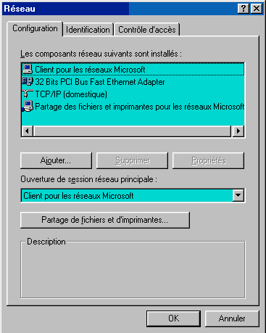
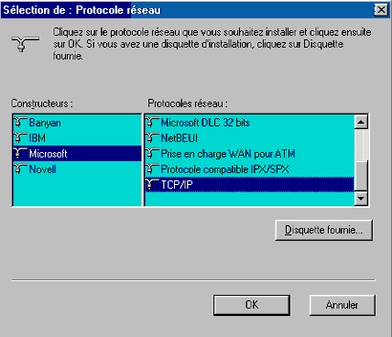
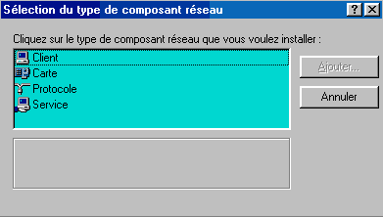
Cliquez sur Protocole puis ajouter...
Au passage contrôlez que la carte réseau soit présente "32 Bits PCI Bus Fast Ethernet Adapter." pour l'exemple. Cliquez sur Ajouter...

Slide 12
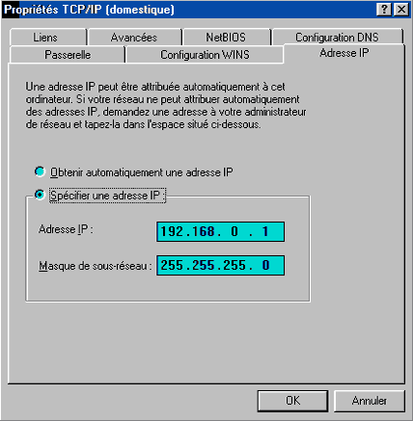
Sélectionnez Microsoft et TCP/IP puis OK. Installez par la même occasion le client (clients pour le réseaux Microsoft) et le service (Partage des fichiers et imprimantes pour les réseaux Microsoft). Redémarrez.
Ouvrir à nouveau le panneau Réseau onglet configuration puis double-cliquez sur TCP/IP (domestique)
Cliquez sur l'onglet Adresse IP puis cochez Spécifier une adresse IP renseignez ensuite le champ Adresse IP en indiquant 192.168.0.1 sur l' ordinateur qui possède le modem. de cette façon il vous sera possible de partager votre connexion Internet par la suite. Le PC sur lequel est branché le modem et qui partagera la connexion sera appelé PC SERVEUR. Le Masque de sous-réseau sera 255.255.255.0. pour tous les PC du réseau local.
Pour les autres PC, indiquez comme Adresse ip : 192.168.0.2 Pour le 3ème 192.168.0.3 et ainsi de suite. Ces PC pourront bénéficier de la connexion Internet partagée. Nous les appellerons PC CLIENTS.
Sur les PC clients qui veulent bénéficier du partage de connexion internet cliquez sur l'ongletPasserelle

Slide 13
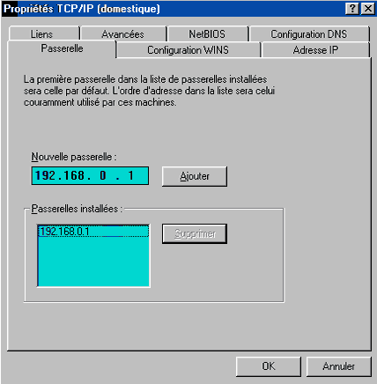
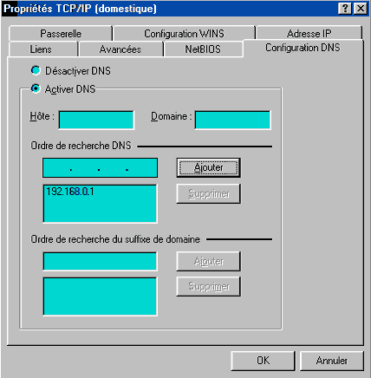
Entrez dans Nouvelle passerelle l'adresse IP (celle du serveur) 192.168.0.1 puis cliquez surAjouter. Cliquez maintenant sur l'onglet Configuration DNS
Sélectionnez Activer DNS allez dans Ordre de recherche DNS entrez l'IP (celle du PC serveur)192.168.0.1 cliquez ensuite sur Ajouter puis OK
Une fois le Protocole configuré, cliquez sur la commande Partages de fichiers et d'imprimantes...

Slide 14
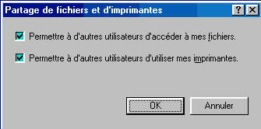
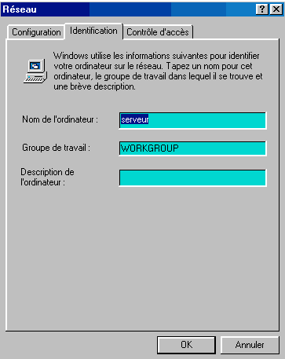
Renseignez le Nom de l'ordinateur (celui qui apparaîtra dans le réseau). Le Groupe de travaildoit être LE MEME pour TOUS les ordinateurs du réseau afin de pouvoir communiquer entre eux. Redémarrez.
Double-cliquez sur l'icône Voisinage Réseau
Cochez les cases puis OK
Cliquez sur l'onglet Identification

Slide 15
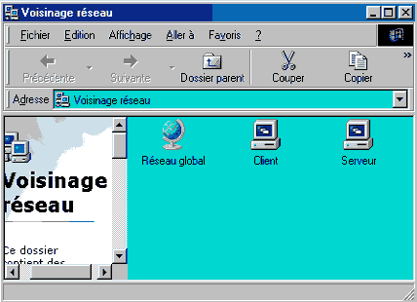
Une fenêtre s'ouvre
Normalement vous devriez apercevoir les PC reliés au réseau local (les pc doivent être allumés).

Slide 16
Les topologies des réseaux
Etudier la topologie d’un réseau informatique, c’est étudier la manière dont les ordinateurs sont câblés (Topologie physique) et/ ou la manière dont les données transitent sur les supports de communication (Topologie logique).
Dans ce cours nous allons voir :
Les différentes topologies physiques
a) Topologie en bus b) Topologie en étoile c) Topologie en anneau d) Topologie maillée e) Topologie en arbre f) Topologie mixteLes différentes topologies logiques
a) Ethernet b) Token ring c) FDDI d) ATM

Slide 17
1) Les différentes topologies physiques
a) topologie en bus
Dans une topologie en bus, tous les ordinateurs sont connectés à un seul câble continu ou segment
Les avantages de ce réseau : coût faible, faciliter de mise en place, distance maximale de 500m pour les câbles 10 base 5 et 200m pour les câbles 10 base 2. La panne d’une machine ne cause pas une panne du réseau
Les inconvénients : s’il y a une rupture d’un bus sur le réseau, la totalité du réseau tombe en panne. Le signal n’est jamais régénéré, ce qui limite la longueur des câbles, il faut mettre un répéteur au-delà de 185 m.
La technologie utilisé est Ethernet 10 base 2.

Slide 18
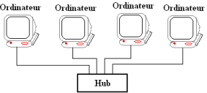
b) Topologie en étoile
La topologie en étoile est la plus utilisée. Dans la topologie en étoile, tous les ordinateurs sont reliés à un seul équipement central : le concentrateur réseau. Ici le concentrateur réseau peut être un concentrateur, un commutateur, un routeur…
Les avantages de ce réseau ce que la panne d’une station ne cause pas la panne du réseau et qu’on peut retirer ou ajouter facilement une station sans perturber le réseau. Il est aussi très facile à mettre en place.
Les inconvénients sont que le coût est un peu élevé, la panne du concentrateur centrale entraine le disfonctionnement du réseau.
La technologie utilisé est Ethernet 10 base T, 100 base T

Slide 19
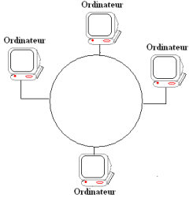
c) Topologie en anneau
Dans un réseau possédant une topologie en anneau, les stations sont reliées en boucle et communiquent entre elles avec la méthode « chacun à son tour de communiquer ». Elle est utilisée pour le réseau token ring ou FDDI.

Slide 20
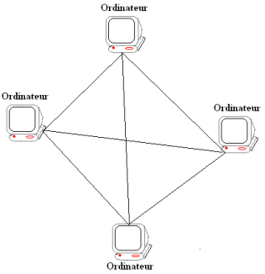
d) La topologie maillée
Avec cette topologie, chaque poste est reliée directement à tous les postes du réseau.
Avantages : garantie d’une meilleure stabilité du réseau en cas d’une panne du nœud. Inconvénients : difficile à mettre en œuvre et ne peut pas être utilisé dans les réseaux internes Ethernet. Il peut facilement devenir très coûteux.

Slide 21
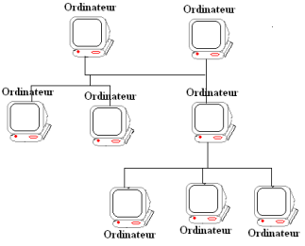
e) La topologie en arbre
Dans une topologie en arbre appelée aussi topologie hiérarchique, le réseau est divisé en niveau et on a tendance à voir qu’on est en face d’un arbre généalogique.

Slide 22
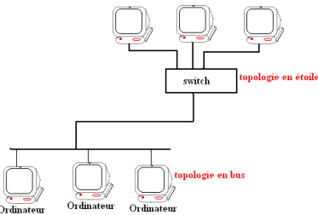
f) La topologie mixte
La topologie mixte est une topologie qui mélange deux ou plusieurs topologies différentes.
2) les différentes topologies logiques
a) Topologie Ethernet
Ethernet est aujourd’hui l’un des réseaux les plus utilisés en local. Il repose sur une topologie physique de type bus linéaire, c'est-à-dire tous les ordinateurs sont reliés à un seul support de transmission. Dans un réseau Ethernet, la communication se fait à l’aide d'un protocole appelé CSMA/CD (Carrier Sense Multiple Access with Collision Detect), ce qui fait qu’il aura une très grande surveillance des données à transmettre pour éviter toute sorte de collision. Par un conséquent un poste qui veut émettre doit vérifier si le canal est libre avant d’y émettre.

Slide 23
b) Le Token Ring
Token Ring repose sur une topologie en anneau (ring). Il utilise la méthode d’accès par jeton (token). Dans cette technologie, seul le poste ayant le jeton a le droit de transmettre. Si un poste veut émettre, il doit attendre jusqu’à ce qu’il ait le jeton. Dans un réseau Token ring, chaque nœud du réseau comprend un MAU (Multi station Access Unit) qui peut recevoir les connexions des postes. Le signal qui circule est régénéré par chaque MAU. Mettre en place un réseau token ring coûte chers, malgré que la panne d’une station MAU provoque le disfonctionnement du réseau.
c) le FDDI
La technologie LAN FDDI (Fiber Distributed Data Interface) est une technologie d'accès réseau utilisant des câbles fibres optiques. Le FDDI est constitué de deux anneaux : un anneau primaire et anneau secondaire. L’anneau secondaire sert à rattraper les erreurs de l’anneau primaire. Le FDDI utilise un anneau à jeton qui sert à détecter et à corriger les erreurs. Ce qui fait que si une station MAU tombe en panne, le réseau continuera de fonctionner.

Slide 24
d) L’ATM
L’ATM (Asynchronous Transfer Mode, c'est-à-dire mode de transfert asynchrone) est une technologie très récente qu’Ethernet, Token Ring et FDDI. Il s’agit d’un protocole de niveau 2, qui a pour objectif de segmenter les données en cellules de taille unique. L’en-tête de chaque cellule comprend des informations qui permettent à la cellule d’emprunter son chemin. Les cellules ATM sont envoyées de manière asynchrone, en fonction des données à transmettre , mais sont insérées dans le flux de donnée synchrone d'un protocole de niveau inferieur pour leur transport.
Avec le réseau ATM, deux technologies existent pour le moment :
* La commutation des paquets
* La commutation des circuits

